Slide 1

Welkom ouders jaar 2 TL/GL 5 maart 2024 (19.00-20.00 uur)

Slide 2
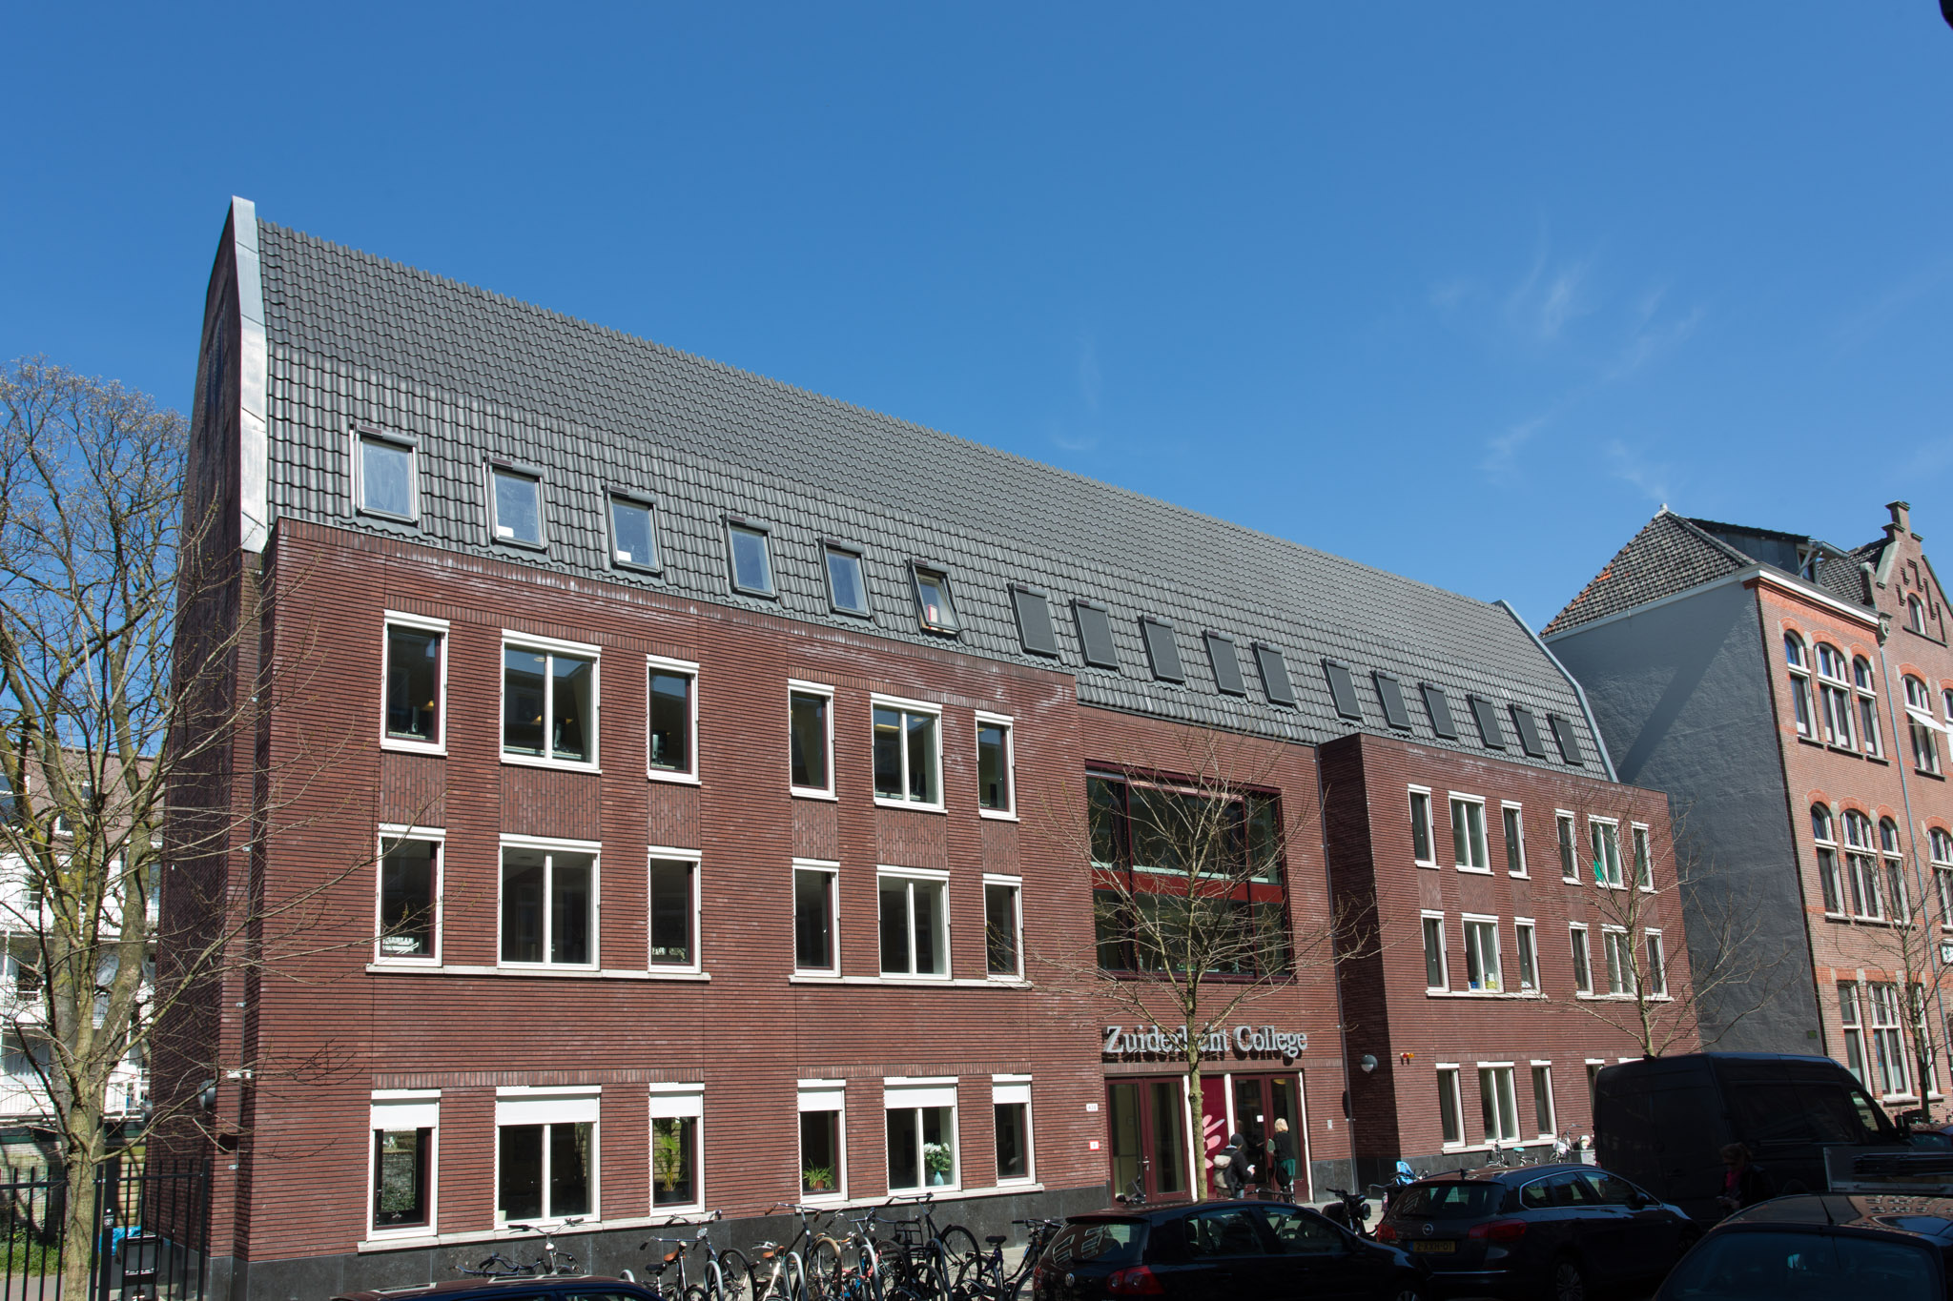
Programma
Welkom
Algemeen
Het vakkenpakket
Een keuze maken
Zuiderlicht College bovenbouw

Slide 3


Leerroutes

Slide 4
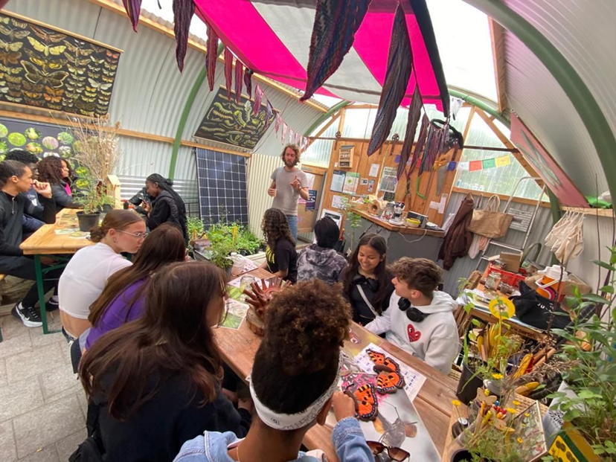
Bovenbouw (TL/GL)
Start examenperioden jaar 3 en 4 SE & CE
Profielwerkstuk
Gl en TL route
Maatwerk mogelijkheden in de bovenbouw
Cito jaar 3
Laptop van groot belang!!
BAM dagen tellen mee voor het schoolexamen

Slide 5

Nieuwe vakken
Dit is het Zuiderlicht College
Kunst Vakken (KV)
Maatschappijleer
Maatschappijkunde
Praktijkgericht Programma
Iedereen mag zichzelf zijn
Kleine klassen
Bevlogen en betrokken docenten
In het culturele hart van Amsterdam
Kunst & cultuur / sport & beweging /
wellness & beauty / zorg & welzijn
Maatwerk (lespakket, niveau en ondersteuning )
Vorig jaar is 97% van onze leerlingen geslaagd

Slide 6
TL Nieuwe leerweg
Gemeenschappelijk Deel
Nederlands Engels Maatschappijleer LO KV1 (profielwerkstuk)
Profieldeel
Biologie Maatschappijkunde/ geschiedenis of aardrijkskunde Praktijkgericht programma
Vrije deel
Aardrijkskunde
Frans
Geschiedenis
Doorstroom naar de HAVO (cultuur profiel):
Frans en Geschiedenis verplicht (7 vakken totaal)
Doorstroom MBO niveau 4:
6 vakken
Maatschappijleer, LO, KV en LOB moeten voldoende worden afgesloten!

Slide 7
Examenvakken en vervolgstudie
Leerlingen die naar Havo willen kunnen aan het einde van leerjaar 3 maatschappijkunde of PGP laten vallen.
 | MBO 4 | Havo | Gerrit vd Veen
Verplicht | Nederlands | Nederlands | Nederlands
 | Engels | Engels | Engels
 | Biologie | Biologie | Biologie
 | Maatschappijleer | Maatschappijleer | Maatschappijleer
Keuze 1 | Maatschappijkunde/ AK of GS PGP | Maatschappijkunde/ AK of GS PGP | Maatschappijkunde/ AK of GS PGP
Keuze 2 | 1 keuze uit Frans Geschiedenis Aardrijkskunde | 2 keuze uit: Frans Geschiedenis Aardrijkskunde | Alle 3 Frans Geschiedenis Aardrijkskunde

Slide 8

Maatwerk
In de bovenbouw
Maatwerk uit leerjaar 2 gaat mee naar leerjaar 3.
Nieuwe aanvragen lopen via een maatwerkaanvraag (vakdocent, mentor en examen secretaris).
Versnellen (eerder examen doen).
PTA voorlichtingsavond start schooljaar 24-25 Maatwerk uit leerjaar 2 gaat mee naar leerjaar 3.

Slide 9
Keuze maken?!
31 mei proeflessen in de bovenbouw
Thuis bespreken wat wenselijk is
Keuze via Magister opgeven (5/6/24)

Slide 10

e.beers@zuiderlicht.org, teamleider onderbouw
s.boughanem@zuiderlicht.org, teamleider bovenbouw
o.onrust@zuiderlicht.org, directeur

